Slide 1
СУБЈЕКАТ И ПРЕДИКАТ
СРПСКИ ЈЕЗИК
4. РАЗРЕД

Slide 2
ДА ПОНОВИМО: Главни дијелови (чланови) реченице су субјекат и предикат.
Шта у реченици означава:
а) субјекат?
Субјекат означава вршиоца радње.
(Ко врши радњу?)
б) предикат?
Предикат озачава радњу коју врши субјекат.
(Шта ради субјекат?)
СРПСКИ ЈЕЗИК 4. РАЗРЕД

Slide 3
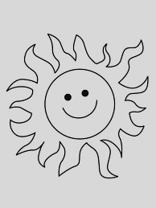
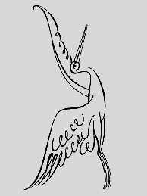
СУБЈЕКАТ И ПРЕДИКАТ
КО
врши радњу?
ШТА
неко ради ?
Р О Д А Л Е Т И.
субјекат
предикат
СРПСКИ ЈЕЗИК 4. РАЗРЕД

Slide 4
1. Сваком субјекту пронађи одговарајући предикат:
кројач
ловац
риба
вјетар
ратар
дува
шије
оре
лови
плива
СРПСКИ ЈЕЗИК 4. РАЗРЕД

Slide 5
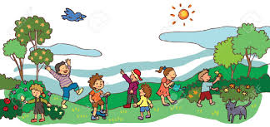
2. У сљедећим реченицама подвуци субјекат и предикат:
Птице цвркућу на грани.
Маслачак је чекао прољеће.
Дјеца беру маслачак.
Прољећу се радују птице и дјеца.
СРПСКИ ЈЕЗИК 4. РАЗРЕД

Slide 6
3. Допуни реченице одговарајућим: а) субјектима ______ се играју у парку. Цијели дан падала је _____. ______ се враћају са југа.
Дјеца
киша
Ласте
б) предикатима
Ана _____ косу.
Моја другарица _____________ поклону.
Пастир _____ на пању и _____ фрулу.
пере
се обрадовала
сједи
свира
СРПСКИ ЈЕЗИК 4. РАЗРЕД

Slide 7
ЗАДАЦИ ЗА САМОСТАЛАН РАД:
1. Пронађи субјекте и предикате у сљедећем тексту:
Ноћ се спустила на село. Вјетар носи облаке.
Мјештани журе својим кућама. Они се плаше невремена.
Дјеца кроз прозор посматрају тај призор.
Субјекти:__________________________________
Предикати:_________________________________
2. Напиши једну пословицу и у њој подвуци субјекат и предикат.
СРПСКИ ЈЕЗИК 4. РАЗРЕД

